Slide 1

KubeEdge 设备管理
何红泽
2022-05-12

Slide 2
设备管理模块

Slide 3
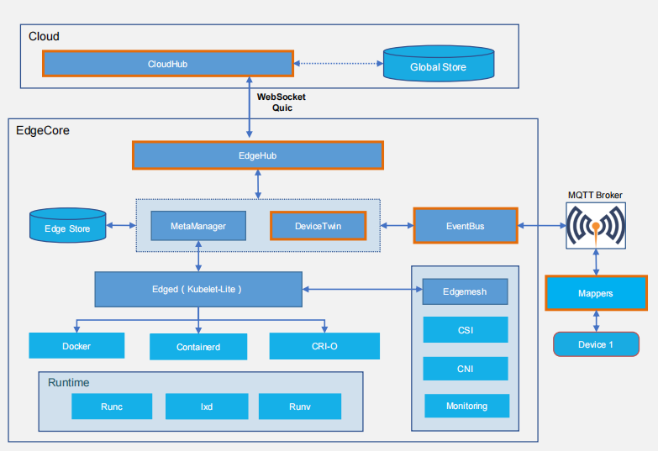
设备管理模块
EdgeHub：
基于Websocket/Quic,提供可靠的云边信息同步
DeviceTwin:
设备元数据本地持久化
设备元数据云边中转
EventBus:
MQTT Client
Pub, Sub
Mappers:
设备接入

Slide 4
Device API

Slide 5
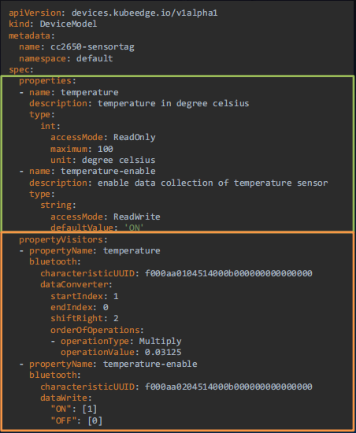
DeviceModel
定义设备的通用属性：
数据类型
是否可读
默认值、最大最小值
...
属性字段的访问方式：
支持的读写协议
读写参数
数据格式转换...

Slide 6
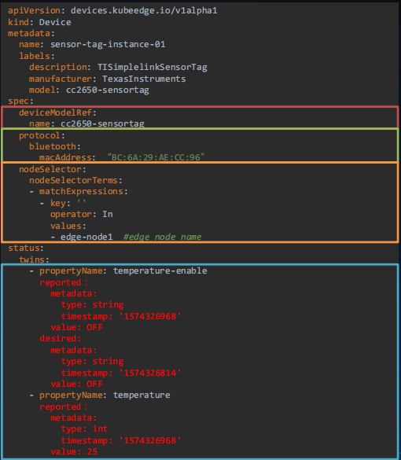
DeviceInstance
设备模型关联
实际使用的访问协议及相关信息
设备关联的节点信息
设备属性字段：
字段名称
desired用于设置期望值
reported用于记录设备当前实际情况

Slide 7
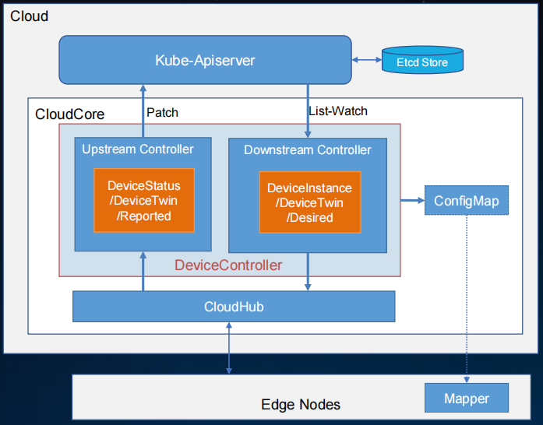
DeviceController

Slide 8
DeviceTwin

Slide 9
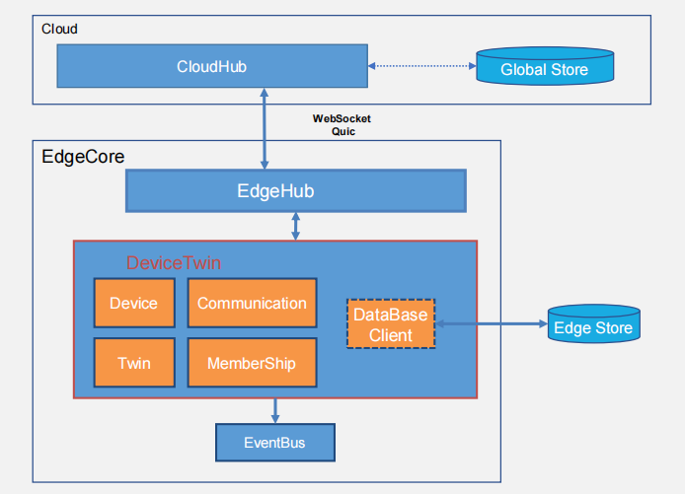
DeviceTwin

Slide 10
EventBus

Slide 11
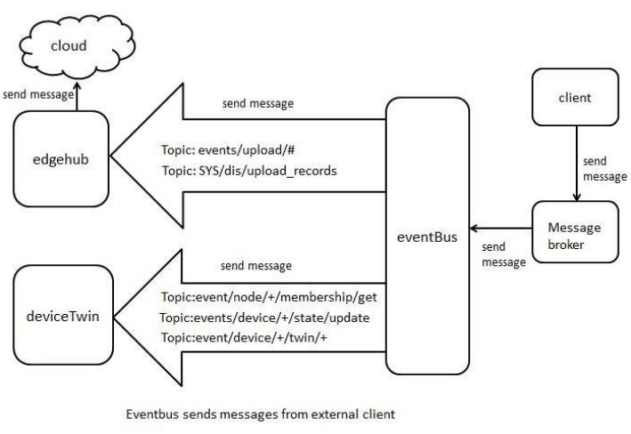
EventBus
MQTT Client
Pub Sub topic
KubeEdge消息转换为 MQTT 消息

Slide 12
Mapper

Slide 13
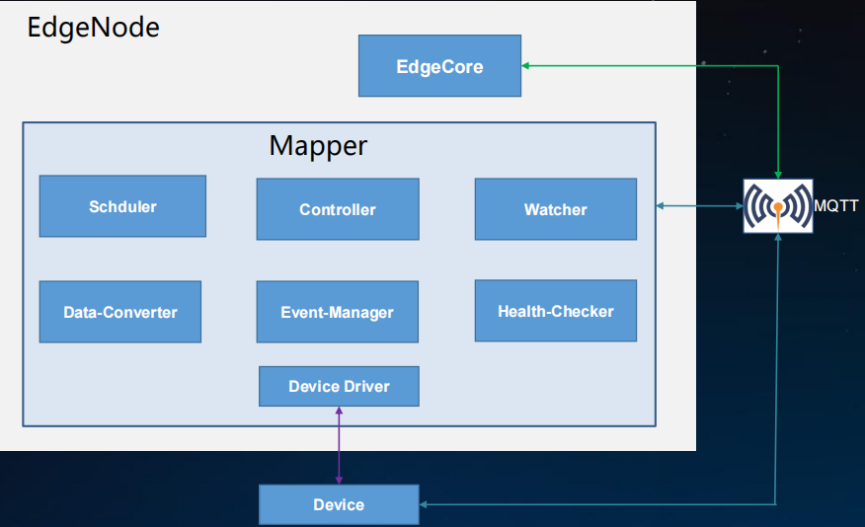
Mapper
设备接入
协议转换
边缘设备逻辑处理

Slide 14
设备管理流程

Slide 15
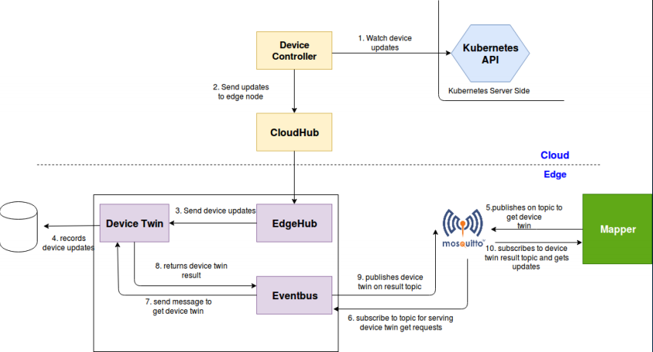
设备状态：下行-从云端同步期望设备状态到边缘

Slide 16
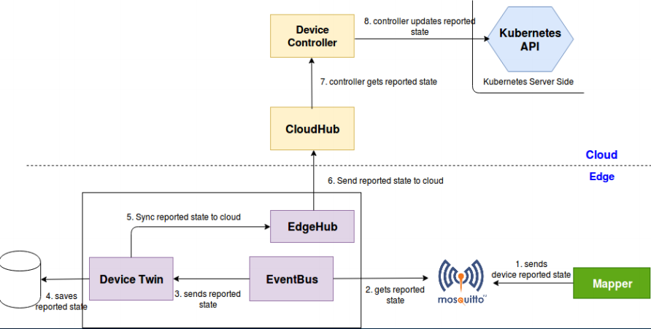
设备状态：上行-从边缘上报实际设备状态到云端

Slide 17
THANK YOU FOR WATCHING !
谢谢观看！

